Slide 1
Final Laboratorio III
INTEGRANTES:
- Fernandez, Florencia.
-Gigli, Constanza.
PROFESOR:
-Funes, Gustavo.
UNIVERSIDAD BLAS PASCAL.
.

Slide 2
Objetivos:
Pagina Web.
Base de Datos.
Consumo API.
Buscamos unir estos tres elementos para así poder dar origen a un proyecto final.

Slide 3

Para poder ir probando lo que vamos haciendo en nuestra página web, usaremos a Xampp como servidor web de manera local

Slide 4

Usaremos la aplicación web phpMyAdmin, para poder administrar nuestra base de datos MySQL.

Slide 5

Consumo API
Frankfurter API
Es una API de código abierto para tipos de cambio actuales publicados por el Banco Central Europeo.

Slide 6
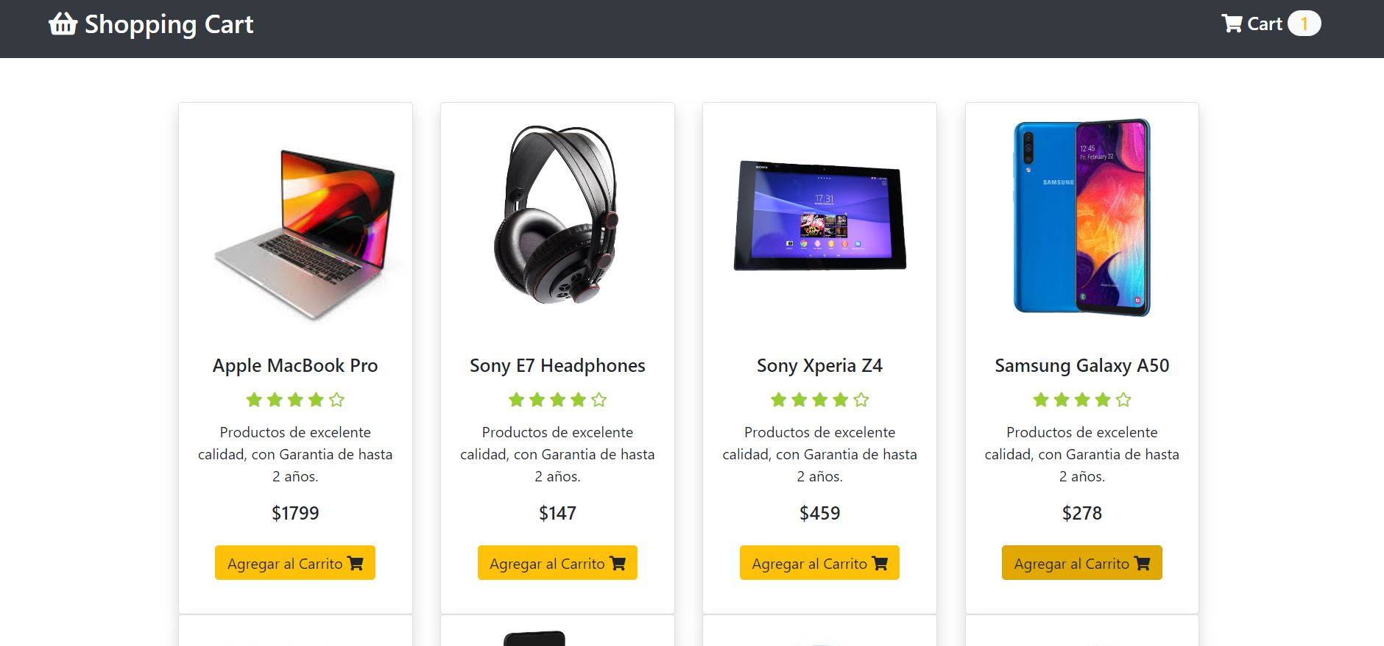
Vista Previa

Slide 7
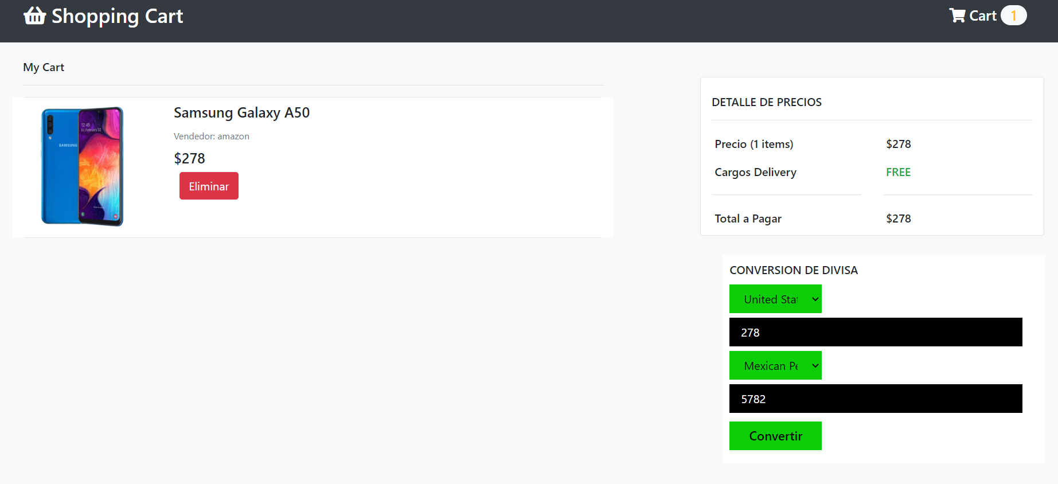
Vista Previa

